Slide 1
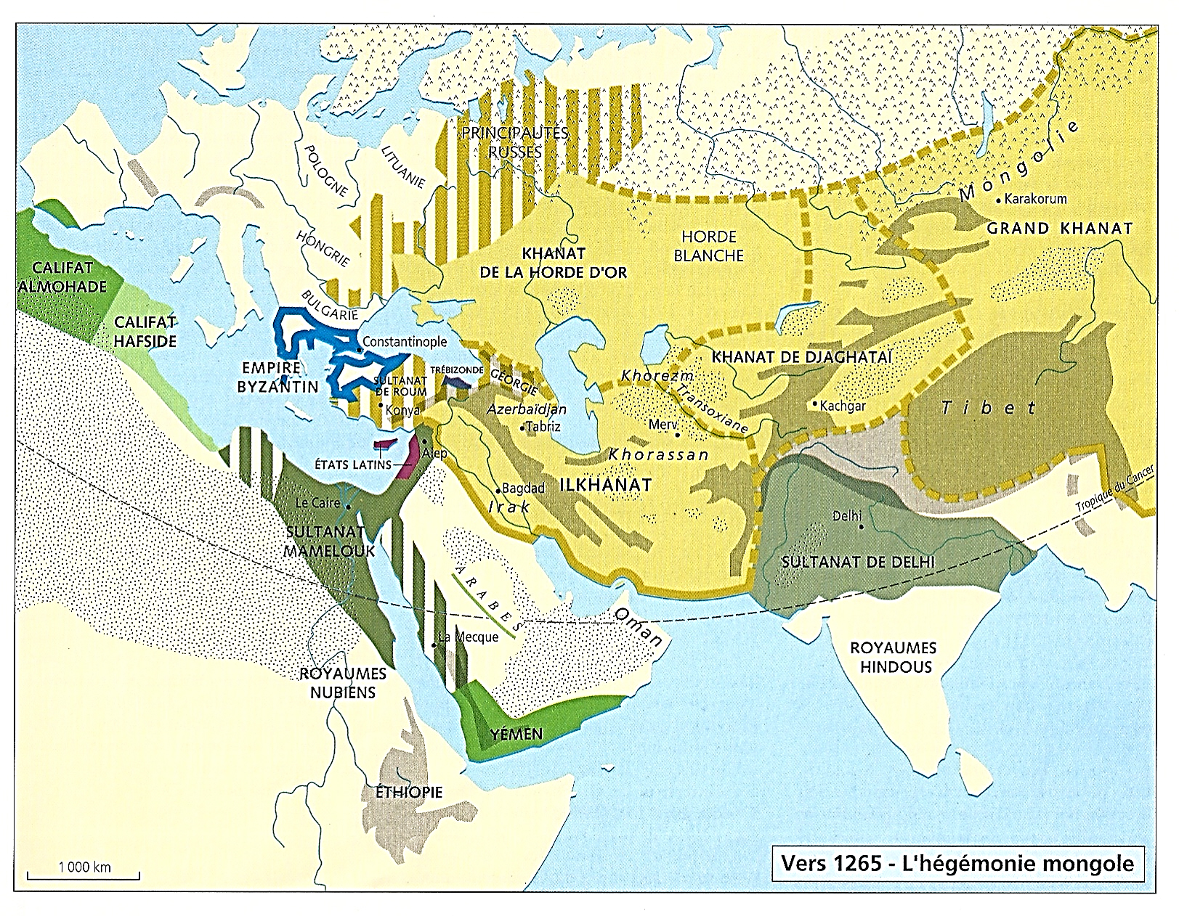
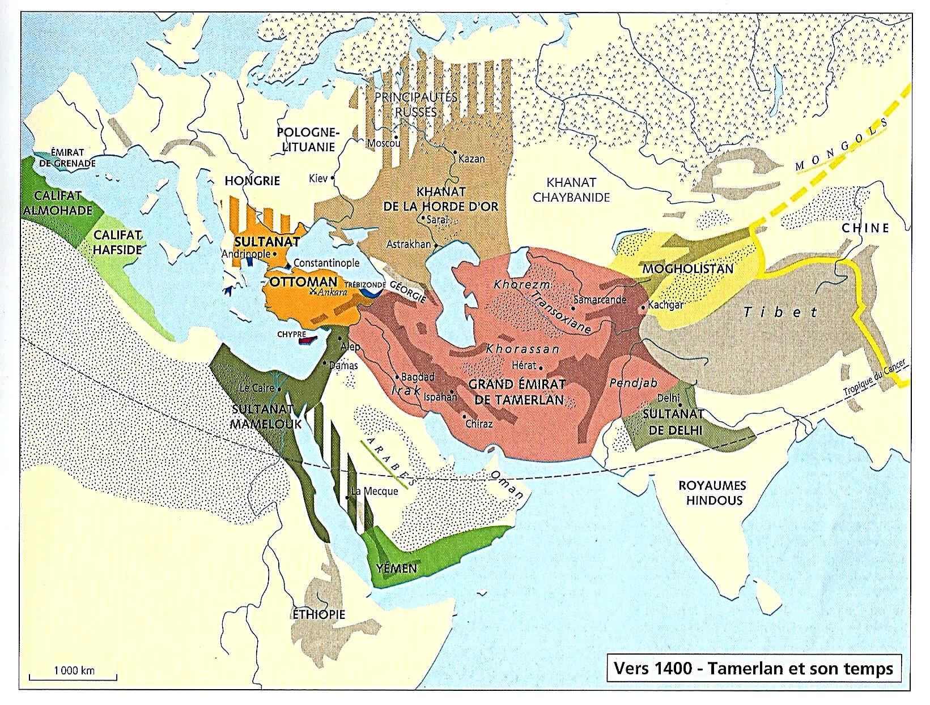
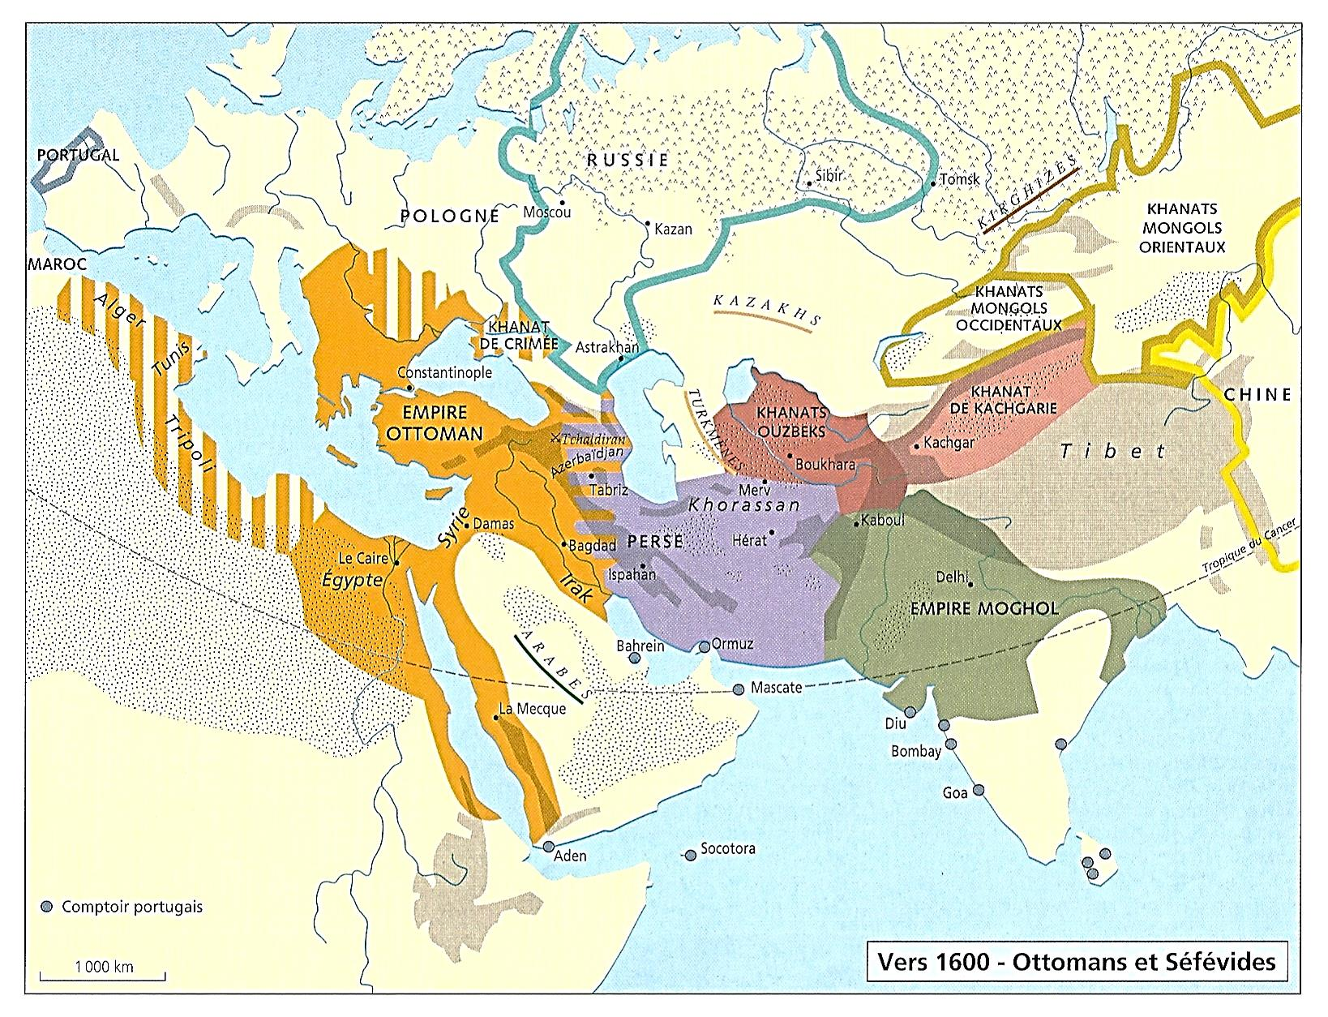
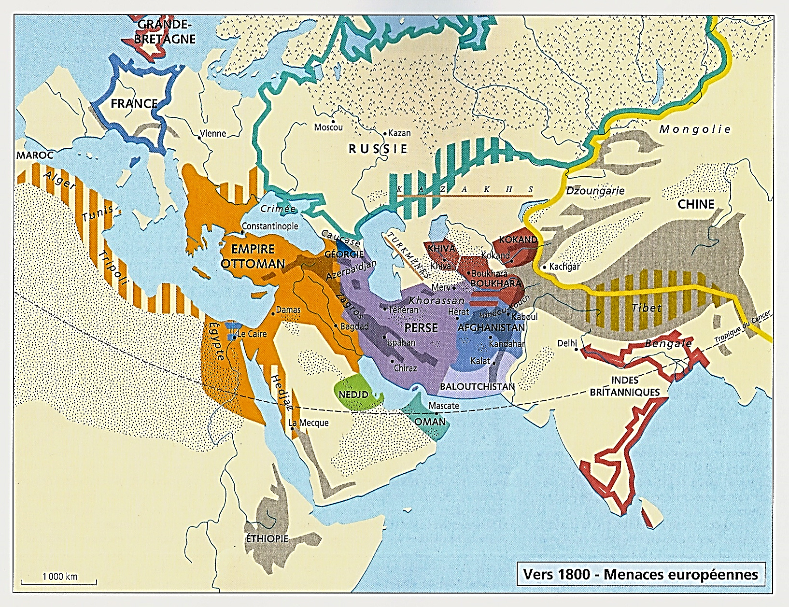
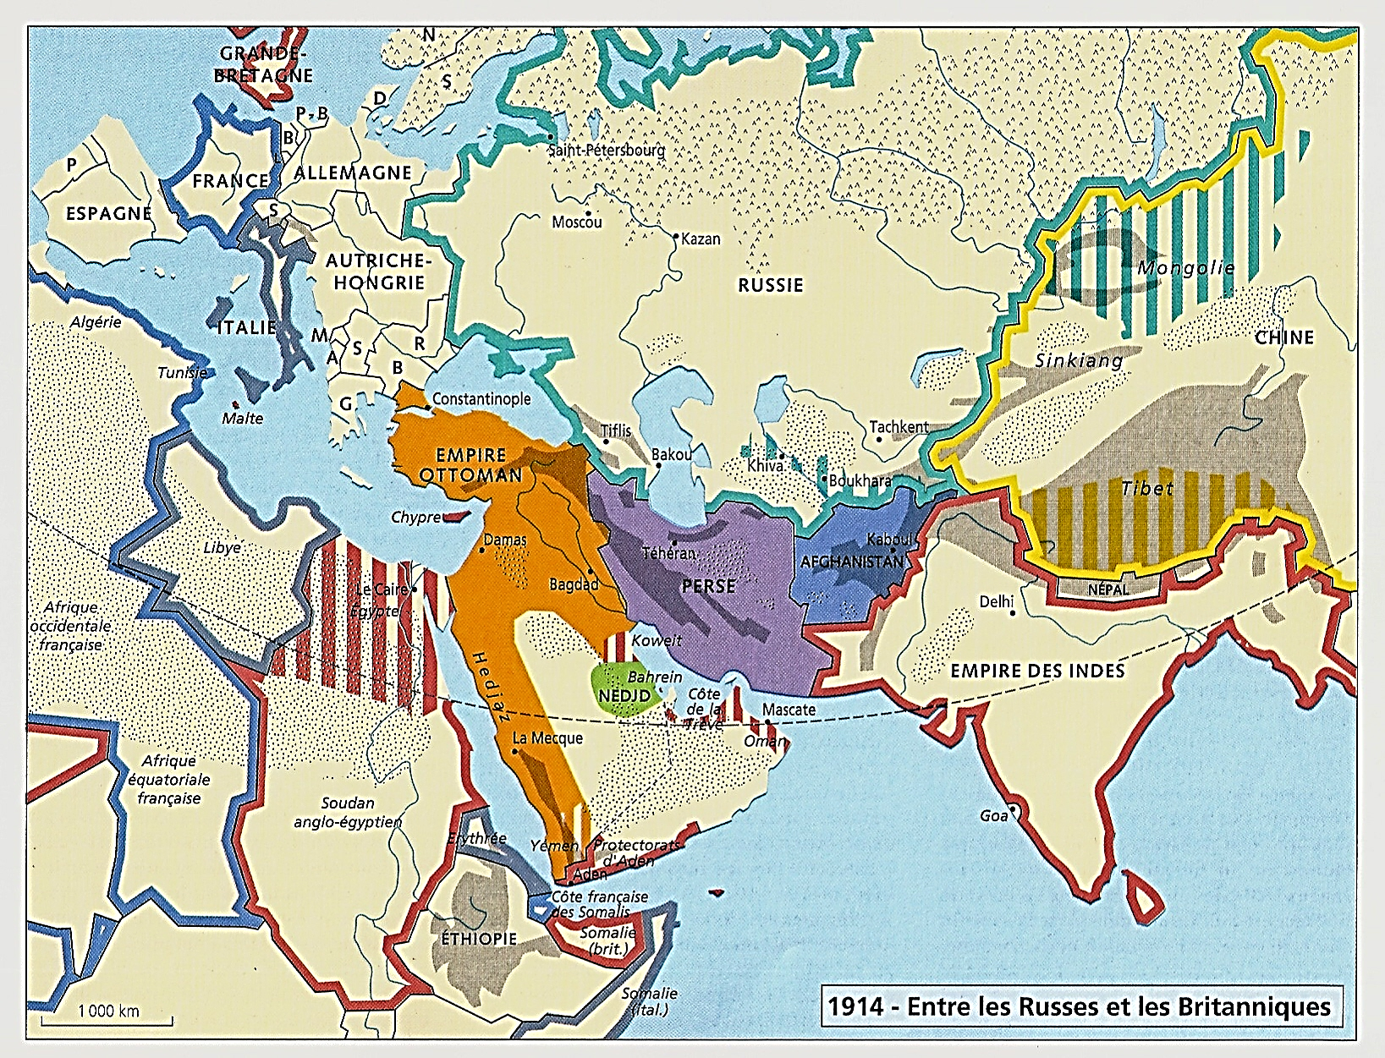
1265
1400
1600
1206-1818 : L’Orient avant l’impérialisme européen
1800
1914

Slide 2
A) 1206-1368 : L’Empire mongol unifie l’Orient
*Au XIIIe siècle, la tornade mongole
*La tornade mongole en Asie ; Et avec l’Empire mongol
Unification majeure et temporaire de l’Orient…
*Quatre temps…
M
Gengis Khan
1206-27
Tolui
1227-32
Djaghataï
1227-41
Djötchi
Mort en 1227
Hülegu
1256-65
Mongka
1251-59
Kubilaï
1260-71-94
Berke
1257-66
Batu
1242-55
Chayban
Orda

Slide 3
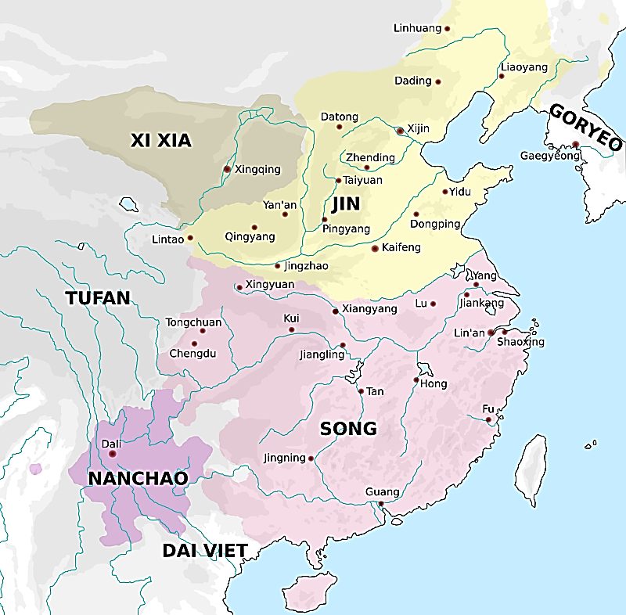
1) 1206-1227 : Conquêtes de Gengis Khan ; A sa mort, nouvelles conquêtes : quatre ulus, ou royaumes, apparaissent
1) 1206-1227 : Les conquêtes de Gengis Khan…
*1206 : Dans la steppe mongole, Temüdjin est proclamé Tchingis Qaghan, Khan universel, Gengis Khan
*1206-27 : 1^{ères} conquêtes mongoles…
En Chine du Nord : royaumes de Xi Xia et des Jin
*1227 : Après la mort de Gengis Khan
Avec ses fils et petits-fils
Nouvelle expansion de l’Empire mongol…
*Et quatre ulus ou khanats, royaumes apparaissent…
Mongolie
M
M
C
Chine
C
M
Gengis Khan
1206-27
Tolui
1227-32
Djaghataï
1227-41
Djötchi
Mort en 1227
Hülegu
1256-65
Mongka
1251-59
Kubilaï
1260-71-94
Berke
1257-66
Batu
1242-55
Chayban
Orda

Slide 4
2) 1234-1368 : L’Empire chinois des Yuan, incluant la steppe mongole au nord et le Tibet au sud-ouest
2) 1234-1368 : L’Empire chinois des Yuan…
*1234
Sous le grand khan Ögedeï, fils de Gengis Khan
Les Mongols finissent de conquérir la Chine du Nord
*1260-1274
Sous le grand khan Mongka, petit-fils de Gengis Khan
Son frère Kubilaï Khan conquiert au sud
La Chine des Song et il fonde la dynastie des Yuan
NB : Chine des Yuan incluant le vaste Tibet
*1368 : Les Ming chinois chasseront du trône chinois Les Yuan mongols ; Voir plus loin…
C
Mongolie
M
C
Chine
T
M
T
T
Gengis Khan
1206-27
Tolui
1227-32
Djaghataï
1227-41
Djötchi
Mort en 1227
Ögedeï
1229-41
Hülegu
1256-65
Mongka
1251-59
Kubilaï
1260-71-94
Berke
1257-66
Batu
1242-55
Chayban
Orda

Slide 5
3) 1256-1335 : L’Ilkhanat de Perse-Mésopotamie ; Dans le monde arabe, seule l’Egypte des Mamelouks résiste et Le Caire supplante Bagdad
3) 1256-1335 : L’Ilkhanat de Perse…
*1256-60 : Hulagu, frère de Kubilaï, empereur de Chine, conquiert la Perse et la Mésopotamie
Et il fonde l’Ilkhanat ; Capitale : Tabriz
NB : A la fin du XIIIe siècle, conversion des Ilkhans à l’Islam
NB : 1258 : La Bagdad des califes Abbassides (750) est détruite ; Seule l’Egypte-Syrie des Mamelouks (1250) résiste ; Dans le monde arabe
Le Caire supplante Bagdad
NB : 1299 : En Anatolie occidentale…
A la frontière ouest de l’Empire byzantin
Naissance du Sultanat ottoman, vassal de l’Ilkhanat
Mongolie
I
M
C
o
Perse
I
T
M
Egypte
o
Gengis Khan
1206-27
Tolui
1227-32
Djaghataï
1227-41
Djötchi
Mort en 1227
Ögedeï
1229-41
Hülegu
1256-65
Mongka
1251-59
Kubilaï
1260-71-94
Berke
1257-66
Batu
1242-55
Chayban
Orda

Slide 6
4) 1243(-1502) : Au nord de la mer Caspienne, la Horde d’or de la steppe, incluant les principautés russes vassales
4) 1243-1502 : Au nord, dans la plaine de la Volga
La Horde d’or, fondée par leurs cousins Batu et Berke
Capitale : Saraï sur la Volga, au nord de la Caspienne
*Plus à l’est, la Horde blanche de son frère Orda
Entre les deux, au nord de la mer d’Aral
La Horde bleue de son autre frère Chayban
NB : Au XIVe siècle, conversion des khans à l’Islam
*Au nord, les principautés russes dont Kiev (882)
Se soumettent et doivent payer un tribut
Collecté par la principauté de Tver…
t
Mongolie
H
M
k
Horde d’or
o
H
c
C
o
o
c
I
T
M
k
t
Gengis Khan
1206-27
Tolui
1227-32
Djaghataï
1227-41
Djötchi
Mort en 1227
Hülegu
1256-65
Mongka
1251-59
Kubilaï
1260-71-94
Berke
1257-66
Batu
1242-55
Chayban
Orda

